Slide 1
Σύγκριση συγκολλήσεων χαλύβδινων τμημάτων μεταξύ πλαισίων Go-Kart
Ιωάννης Τρανός
Σύγκριση συγκολλήσεων χαλύβδινων τμημάτων μεταξύ πλαισίων Go-Kart
Διπλωματική Εργασία
Εξεταστική Επιτροπή:
Σπ. Παπαευθυμίου, Καθηγητής
Γ. Φούρλαρης, Καθηγητής,
Π. Τσακιρίδης, Επ. Καθηγητής

Slide 2
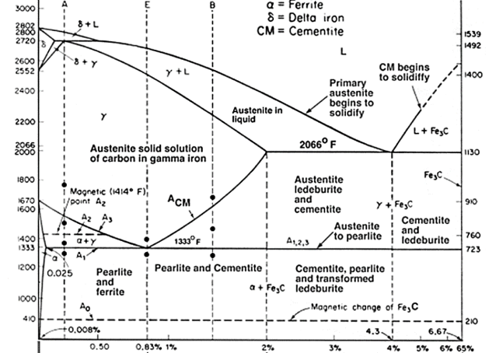
Διάγραμμα ισορροπίας Fe-C
Από το διάγραμμα φάσεων φαίνονται τέσσερις διαφορετικές στερεές φάσεις οι οποίες είναι: α-φερρίτης ή απλώς φερρίτης, ωστενίτης (γ), σεμεντίτης (Fe₃C) και δ-φερρίτης

Slide 3
Ο χάλυβας 4130(Chromoly Steel)
Άνθρακας (C) | 0.28-0.33%
Χρώμιο (Cr) | 0.8-1.1%
Μολυβδαίνιο (Mo) | 0.15-0.25%
Μαγγάνιο (Mn) | 0.4-0.6%
Πυρίτιο (Si) | 0.15-0.35%
Θείο (S) και Φώσφορος (P) | 0.025%
Εφελκυστική αντοχή (Ultimate Tensile Strength - UTS) | 560-670 MPa
Αντοχή διαρροής (Yield Strength | 460-590 MPa
Επιμήκυνση (Elongation): | 21-28%
Σκληρότητα (Hardness): | 217-235 HB (Brinell), 95(Rockwell B)
Κατεργασιμότητα | : 72%(Ανοπτημένος) Ο χάλυβας 4130 μπορεί να υποβληθεί σε θερμική επεξεργασία για να βελτιώσει τις μηχανικές του ιδιότητες.
Ανόπτηση (Annealing) | Θέρμανση στους 843°C, ακολουθούμενη από αργή ψύξη.
Επαναφορά (Tempering) | Μετά από βαφή σε λάδι ή νερό στους 830-860°C, πραγματοποιείται επαναφορά στους 205-649°C ανάλογα με τις απαιτούμενες ιδιότητες.
Χημικές και Μηχανικές Ιδιότητες του 4130 χάλυβα. Η φερριτοπερλιτική δομή είναι αυτή που συνήθως συναντάται σε τέτοιου τύπου χάλυβες. Προτιμάται για εφαρμογές που απαιτούν αντοχή σε μηχανική καταπόνηση σε βάθος χρόνου(π.χ. γέφυρες,αεροναυπηγική,πλοία,δόμηση)

Slide 4
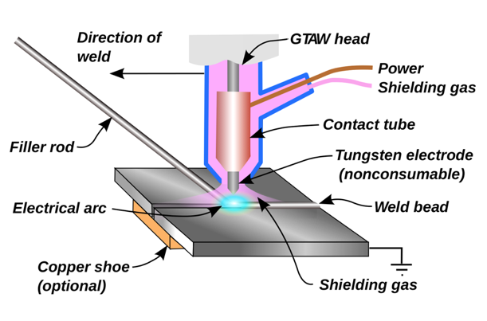
Gas Tungsten Arc Welding(GTAW/TIG)
Κύρια Χαρακτηριστικά:
Μη Καταναλισκόμενο Ηλεκτρόδιο: Το ηλεκτρόδιο από βολφράμιο δεν καταναλώνεται.
Αδρανές Αέριο Προστασίας: Χρησιμοποιείται για να προστατεύει την περιοχή της συγκόλλησης από τους ατμοσφαιρικούς ρύπους (Οξυγόνο, Άζωτο, Υδρογόνο).
Χρήση Συμπληρωματικού Υλικού: Προστίθεται χειροκίνητα ή αυτόματα για να δημιουργηθεί η συγκόλληση. Δύναται να πραγματοποιηθεί συγκόλληση χωρίς τη χρήση πληρωτικού υλικού.

Slide 5
Στόχοι Εργασίας
Μελέτη μικροδομών δομικών σωλήνων και συγκολλήσεων σε επιλεγμένα σημεία καταπόνησης.
Απόδοση αιτίας ή αιτιών που ευθύνονται για τη διαφορά στην αντοχή και τη διατήρηση των αρχικών γεωμετρικών χαρακτηριστικών σκελετών Kart αγωνιστικής χρήσης.
Αξιολόγηση της δυνατότητας βελτίωσης του υποδυέστερου σασί.
Γιάννης Τρανός

Slide 6
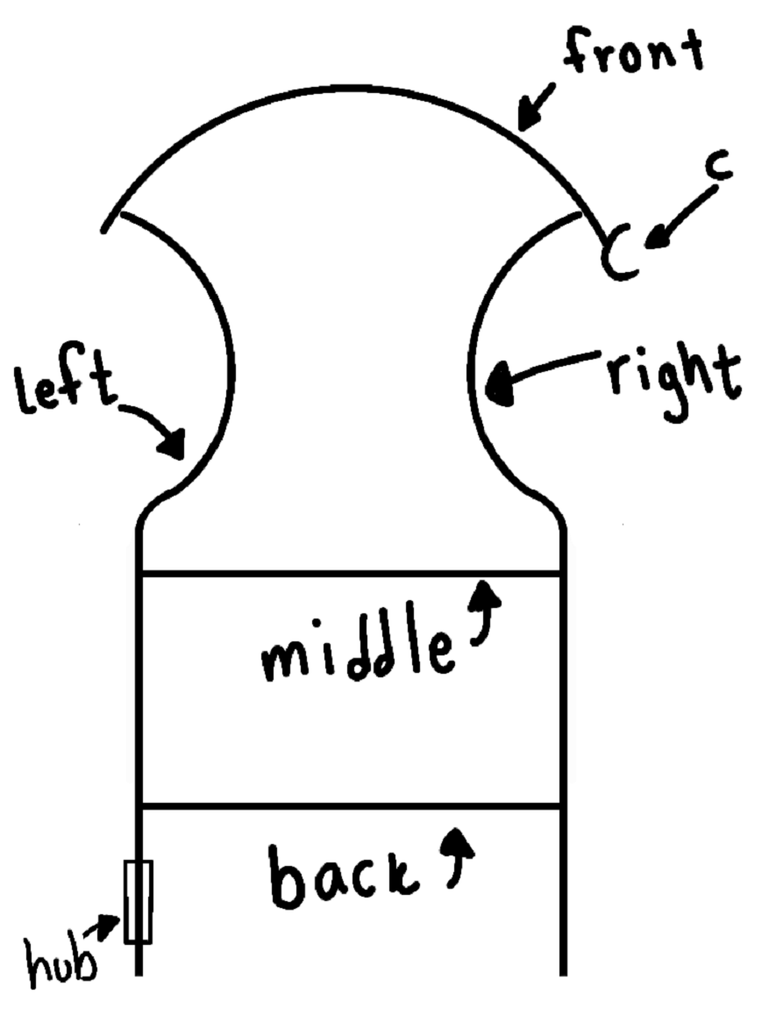
Σκαρίφημα του σασί
Τα σημεία από τα οποία ελήφθησαν τα δείγματα προς μελέτη και ανάλυση.
Γιάννης Τρανός

Slide 7
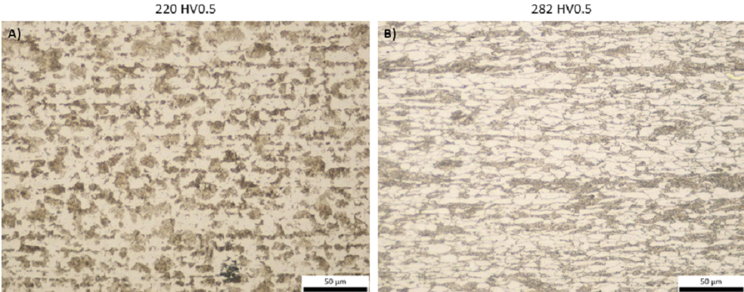
Εμπρόσθια τμήματα δομικών σωλήνων για A και B
Γιάννης Τρανός

Slide 8
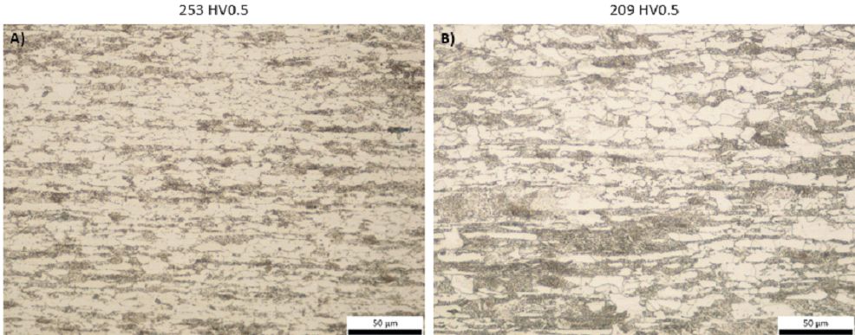
Αριστερά τμήματα δομικών σωλήνων για A και B
Γιάννης Τρανός

Slide 9
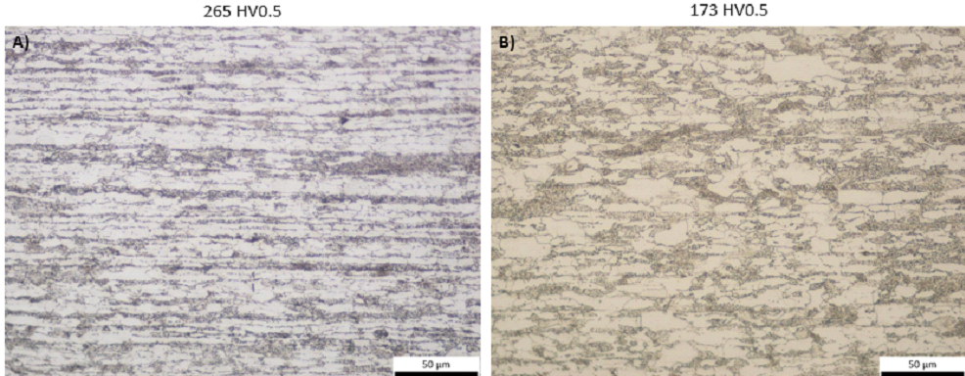
Δεξιά τμήματα δομικών σωλήνων για A και B
Γιάννης Τρανός

Slide 10
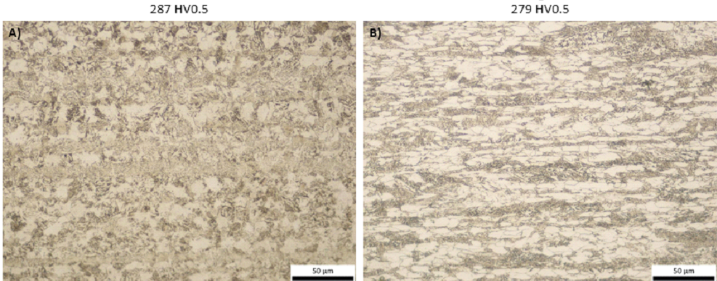
Κεντρικά τμήματα δομικών σωλήνων για A και B
Γιάννης Τρανός

Slide 11
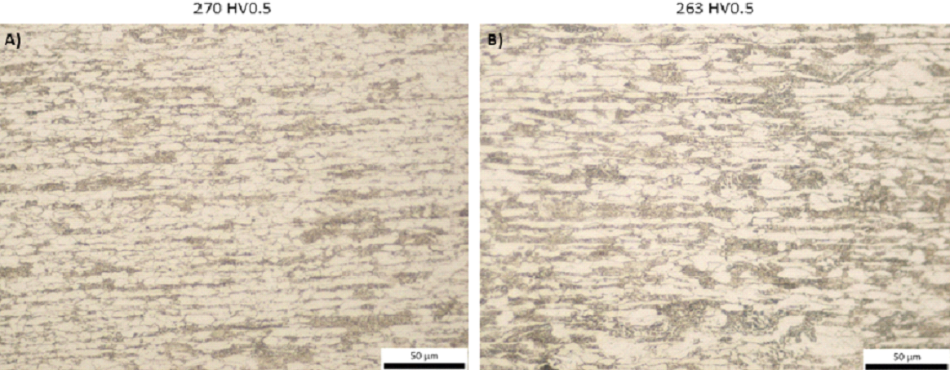
Οπίσθια τμήματα δομικών σωλήνων για A και B
Γιάννης Τρανός

Slide 12
Συνοπτικά αποτελέσματα
Αμιγώς φερριτοπερλιτική δομή σε όλες τις περιπτώσεις
Μικρές διαφορές στα μεγέθη και την κατανομή του μέγεθους κόκκου
Πιο έντονη παραμόρφωση δεξιού τμήματος της A, ενώ στο κεντρικό και το εμπρόσθιο το δείγμα της B ήταν πιο παραμορφωμένο
Το εμπρόσθιο τμήμα της B ήταν το μόνο που παρουσίασε υψηλότερη κατά 62HV σκληρότητα
Γιάννης Τρανός

Slide 13
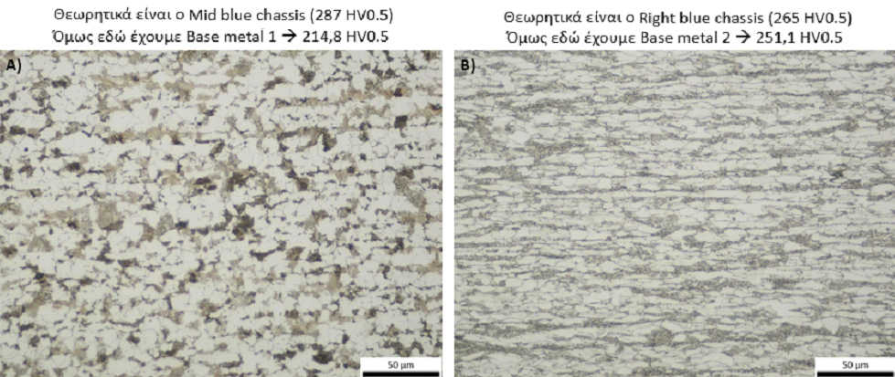
Μέταλλα βάσης του τμήματος Tube-Tube στο A
Γιάννης Τρανός

Slide 14
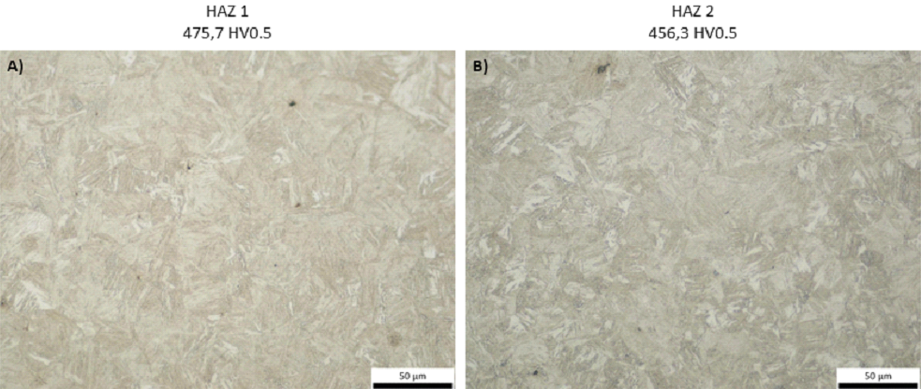
Θερμικά επηρεασμένες ζώνες του τμήματος Tube-tube στο A
Γιάννης Τρανός

Slide 15
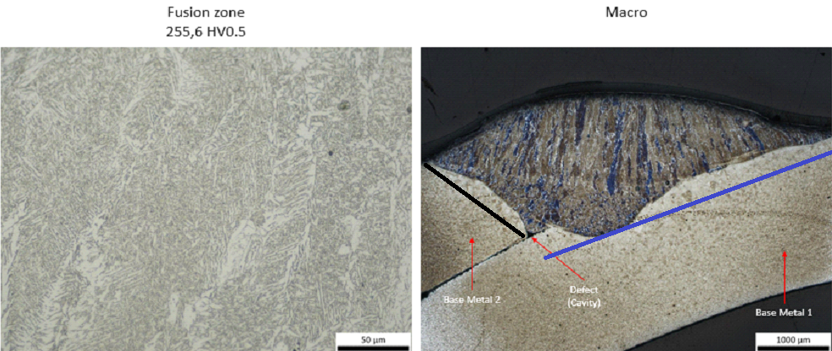
Ζώνη συγκόλλησης και μακροφωτογραφία του τμήματος Tube-Tube στο A
Γιάννης Τρανός

Slide 16
Συνοπτικά αποτελέσματα
Μεγαλύτερη παραμόρφωση του BS2
35HV σκληρότερο το BS2
Μαρτενσίτης στις ΘΕΖ1 και ΘΕΖ2 υψηλή σκληρότητα (475HV και 450HV αντίστοιχα)
Ύπαρξη μπαινίτη στη ζώνη συγκόλλησης
Έλλειψη πλήρωσης, μη επαρκής τήξη των μετάλλων βάσης και χαμηλή διείδυση σε αυτά
Κακή αναλογία πλάτους συγκολλημένης επιφάνειας μεταξύ BS1 και BS2
Γιάννης Τρανός

Slide 17
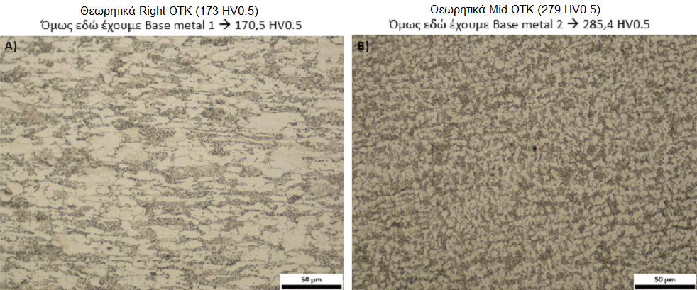
Μέταλλα βάσης του τμήματος Tube-Tube στο B
Γιάννης Τρανός

Slide 18
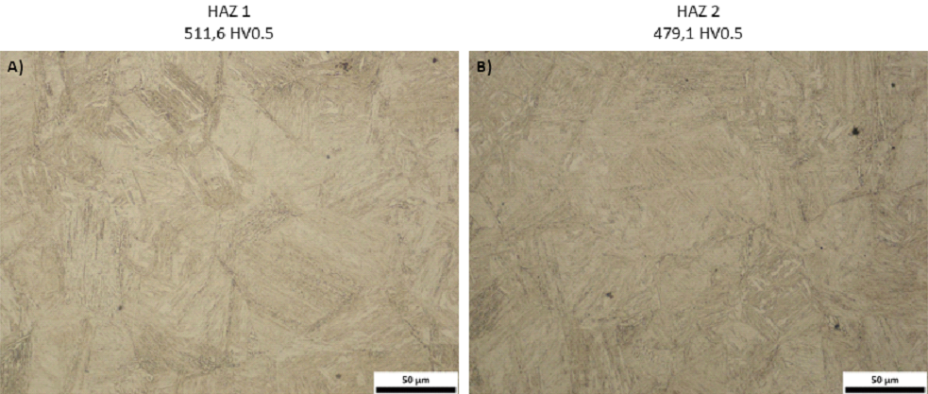
Θερμικά επηρεασμένες ζώνες του τμήματος Tube-tube στο B
Γιάννης Τρανός

Slide 19
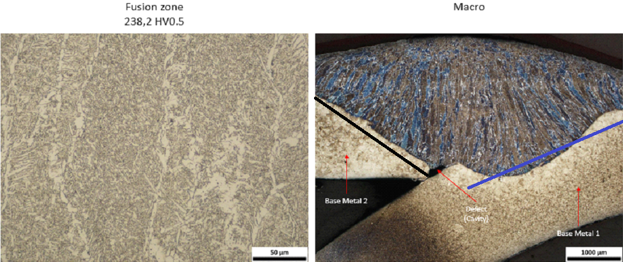
Ζώνη συγκόλλησης και μακροφωτογραφία του τμήματος Tube-Tube στο B
Γιάννης Τρανός

Slide 20
Συνοπτικά αποτελέσματα
Πολύ πιο λεπτόκοκκο το BS2
115HV σκληρότερο το BS2
Μαρτενσίτης στη ΘΕΖ1 και ΘΕΖ2 με ελαφρώς υψηλότερη σκληρότητα(510HV και 480HV αντίστοιχα)
Ύπαρξη μπαινίτη στη ζώνη συγκόλλησης
Έλλειψη πλήρωσης μόνο στη ρίζα της συγκόλλησης με εντονότερη διείσδυση στα μέταλλα βάσης
Μεγαλύτερο πλάτος συγκόλλησης συγκριτικά με της A
Καλύτερη αναλογία πλάτους συγκολλημένης επιφάνειας μεταξύ BS1 και BS2
Γιάννης Τρανός

Slide 21
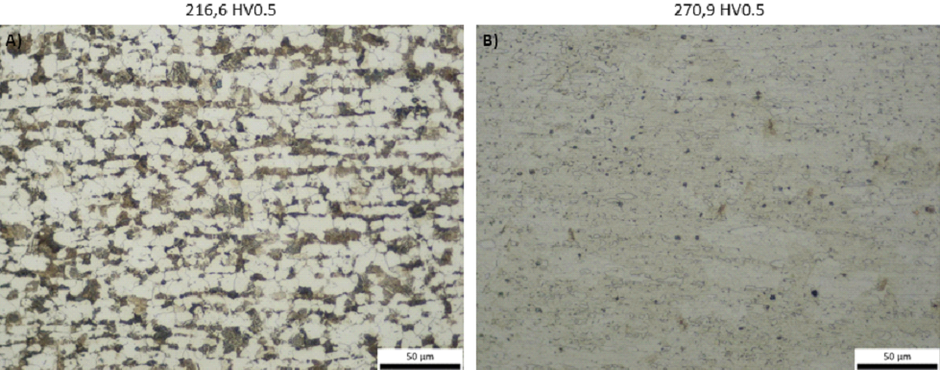
Μέταλλα βάσης του τμήματος C στο A
Γιάννης Τρανός

Slide 22
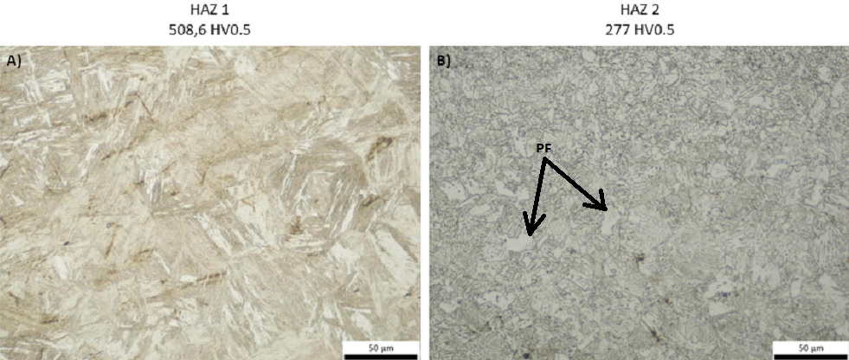
Θερμικά επηρεασμένες ζώνες του τμήματος C στο A
Γιάννης Τρανός

Slide 23
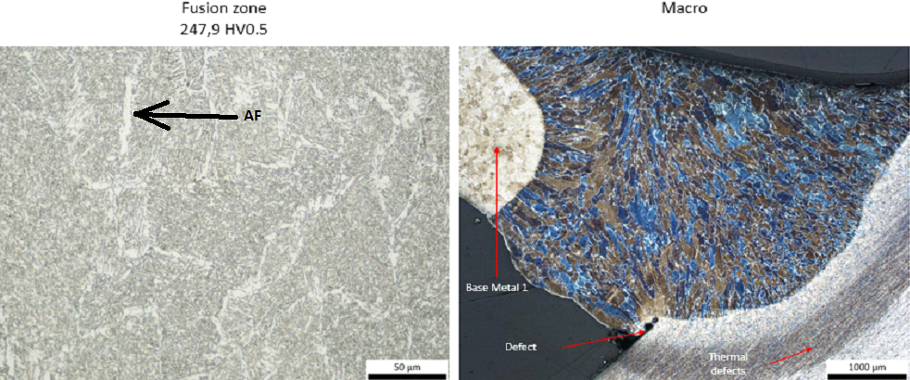
Ζώνη συγκόλλησης και μακροφωτογραφία του τμήματος C στο A
Γιάννης Τρανός

Slide 24
Συνοπτικά αποτελέσματα
Λεπτομερής φερριτική δομή στο BS2 και πιο χονδρόκοκκη φερριτοπερλιτική στο BS1
55HV σκληρότερο το BS2
Μαρτενσίτης στη ΘΕΖ1(508HV) και μπαινίτης στη ΘΕΖ2(277HV)
Ύπαρξη μπαινίτη στη ζώνη συγκόλλησης
Κατά πολύ μεγαλύτερη διείσδυση στο BS1 συγκριτικά με το BS2
Αστοχία συγκόλλησης λόγω ανεπαρκούς τήξης στο BS2
Δημιουργία πόρων στη ζώνη ανεπαρκούς τήξης
Γιάννης Τρανός

Slide 25
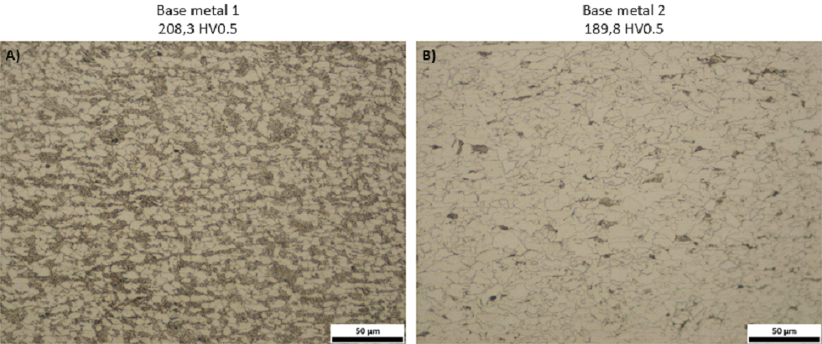
Μέταλλα βάσης του τμήματος C στο B
Γιάννης Τρανός

Slide 26
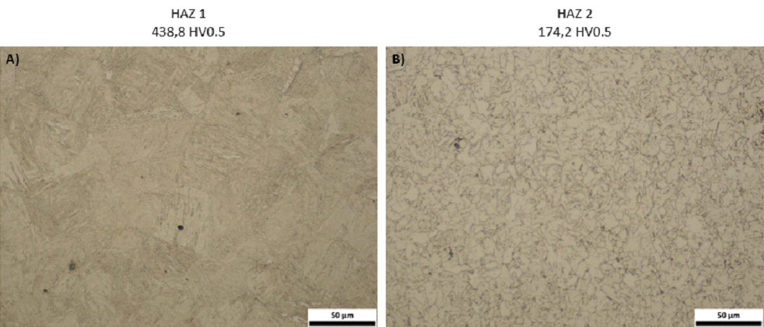
Θερμικά επηρεασμένες ζώνες του τμήματος C στο B
Γιάννης Τρανός

Slide 27
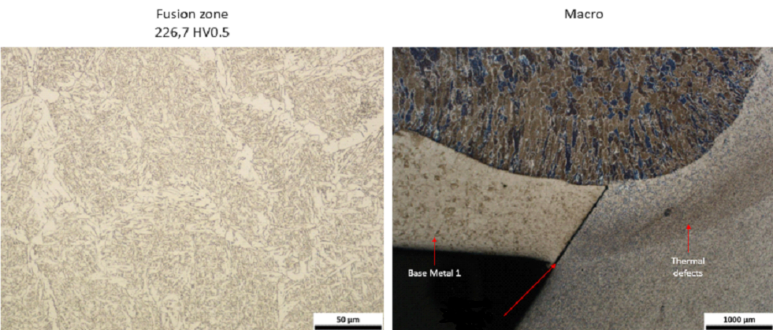
Ζώνη συγκόλλησης και μακροφωτογραφία του τμήματος C στο B
Γιάννης Τρανός

Slide 28
Συνοπτικά αποτελέσματα
Φερριτοπερλιτική δομή στο BS1 και φερρίτης με μικρή παρουσία περλίτη στο BS2
Μικρή διαφορά στη σκληρότητα με το BS1 κατά 20HV σκληρότερο
Μαρτενσίτης στη ΘΕΖ1(438HV) ενώ μπαινίτη έχουμε στη ΘΕΖ2(174HV) με μεγάλη διαφορά στη σκληρότητα
Ύπαρξη μπαινίτη στη ζώνη συγκόλλησης
Πιο ομοιόμορφη κατανομή διείσδυσης στα μέταλλα βάσης με πιο βαθειά διείσδυση στο BS2
Ανεπάρκεια τήξης των μετάλλων βάσης σε όλο το πάχος της συγκόλλησης
Γιάννης Τρανός

Slide 29
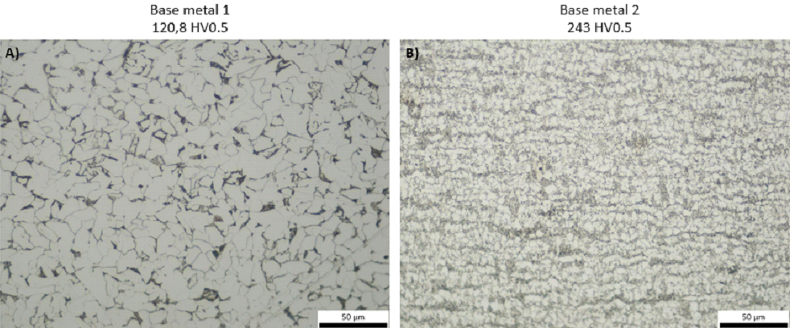
Μέταλλα βάσης του τμήματος Hub στο A
Γιάννης Τρανός

Slide 30
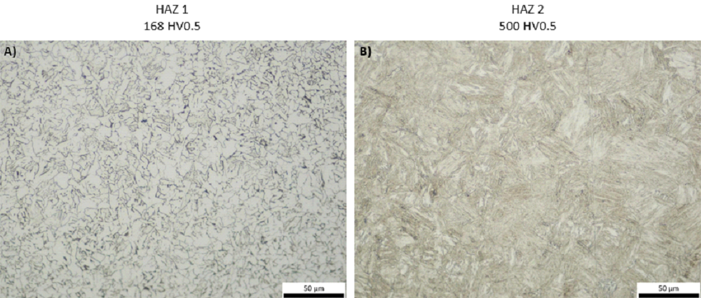
Θερμικά επηρεασμένες ζώνες του τμήματος Hub στο A
Γιάννης Τρανός

Slide 31
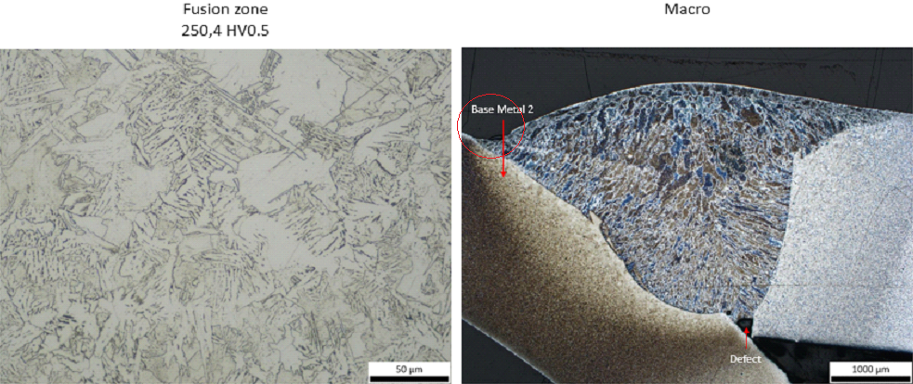
Ζώνη συγκόλλησης και μακροφωτογραφία του τμήματος Hub στο A
Γιάννης Τρανός

Slide 32
Συνοπτικά αποτελέσματα
Φερριτοπερλιτικές δομές σε BS1 και BS2 με πιο έντονη παρουσία περλίτη στο BS2
Μεγάλη διαφορά στη σκληρότητα με το BS2 κατά 123HV σκληρότερο
Στη ΘΕΖ1(168HV) εκλέπτυνση του φερρίτη με ελαφρά διαλυτοποίηση του περλίτη
Μαρτενσίτης στη ΘΕΖ2(500HV) με 332HV υψηλότερη σκληρότητα
Μπαινίτης με ανεπτυγμένους κόκκους φερρίτη στη ζώνη συγκόλλησης
Ανεπάρκεια πλήρωσης στη συγκόλληση με το BS1
Ανεπάρκεια τήξης και πλήρωσης στη ρίζα της συγκόλλησης
Χαμηλή διείσδυση και στα δύο μέταλλα βάσης
Γιάννης Τρανός

Slide 33
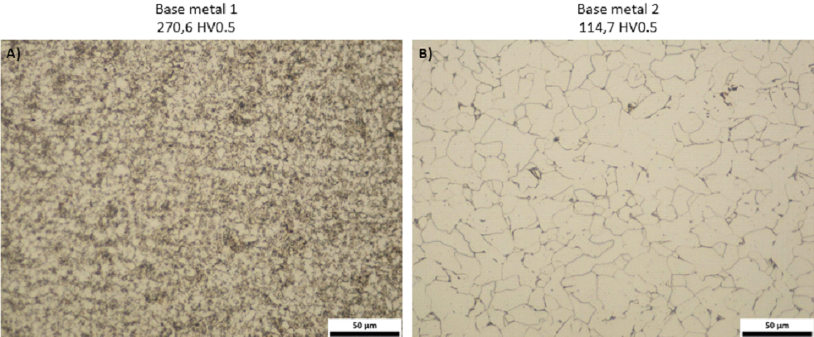
Μέταλλα βάσης του τμήματος Hub στο B
Γιάννης Τρανός

Slide 34
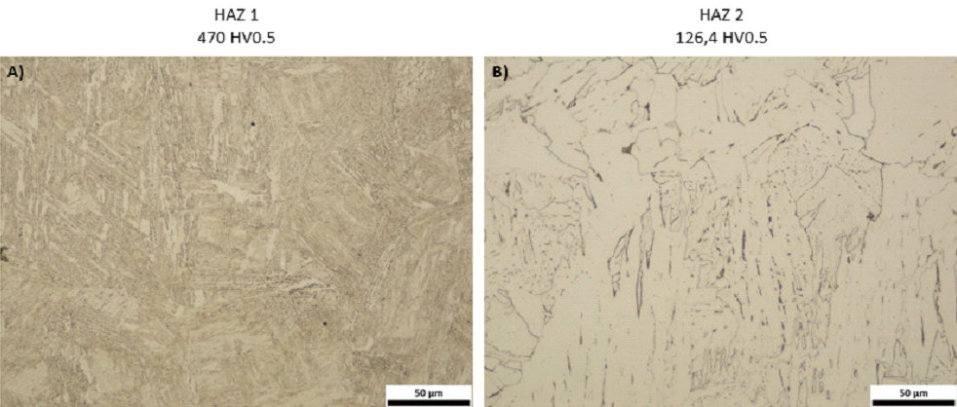
Θερμικά επηρεασμένες ζώνες του τμήματος Hub στο B
Γιάννης Τρανός

Slide 35
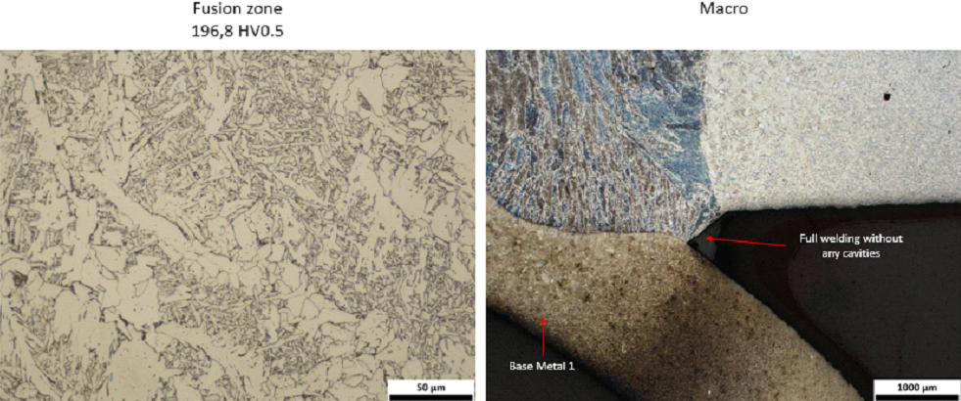
Ζώνη συγκόλλησης και μακροφωτογραφία του τμήματος Hub στο A
Γιάννης Τρανός

Slide 36
Συνοπτικά αποτελέσματα
Λεπτομερής φερριτόπερλιτική δομή στο BS1, αμιγώς φερριτική στο BS2 με ασθενή διασπορά περλίτη.
Μεγάλη διαφορά στη σκληρότητα με το BS1 κατά 156HV πιο σκληρό
Μαρτενσίτης στη ΘΕΖ1(470HV)
Ανεπτυγμένοι κόκκοι φερρίτη στη ΘΕΖ2 με 344HV χαμηλότερη τη σκλήρότητα
Μπαινίτης με ανεπτυγμένους κόκκους φερρίτη στη ζώνη συγκόλλησης
Πολύ καλή διείσδυση, ομοιογένεια και αναλογία πλάτους συγκολλημένης επιφάνειας μεταξύ BS1 και BS2
Δεν παρατηρείται κάποια αστοχία στη συγκόλληση
Γιάννης Τρανός

Slide 37
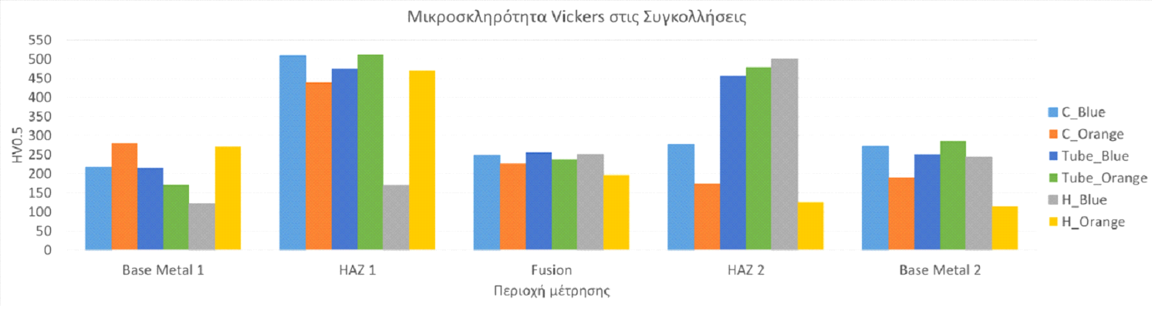
Σύνοψη Σκληροτήτων Συγκολλήσεων
Ιωάννης Τρανός

Slide 38
Συνοπτικά Συμπεράσματα
Η χαμηλή διείσδυτικότητα των συγκολλήσεων στην περίπτωση της A ευθύνεται πρωτίστως για τη συχνότερη παρουσίαση στρεβλώσεων και την αποτυχημένη επαναφορά στις αρχικές διαστάσεις. Περαιτέρω αστοχίες λόγω ελλιπούς πλήρωσης και δημιουργίας πόρων ενισχύουν τη δημιουργία μικρορογμών και ανάπτυξη των ήδη υπάρχουσων.
Οι συγκολλήσεις της B έχουν καλύτερη αναλογία πλάτους συγκολλημένης επιφάνειας μεταξύ BS1 και BS2, είναι πιο ομοιογενείς στη διασπορά της συγκόλλησης στα μέταλλα βάσης, έχουν διεισδύσει περισσότερο σε αυτά σε σχέση με την A και παρουσιάζουν γενικά λιγότερες αστοχίες.
Καλύτερη προετοιμασία των μεταλλικών τμημάτων προς συγκόλληση, αύξηση της έντασης του ρεύματος καθώς και χρήση διαφορετικής προστατευτικής ατμόσφαιρας μπορούν να βοηθήσουν ως προς την διείσδυση. Περαιτέρω δοκιμές είναι απαραίτητες για την εύρεση σωστής κατεύθυνσης.
Ιωάννης Τρανός

Slide 39
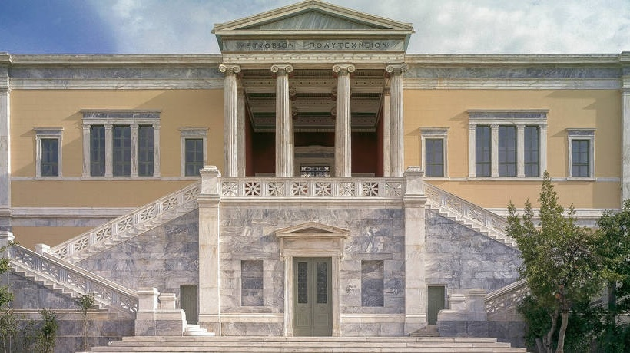
Σας Ευχαριστώ
Ιωάννης Τρανός
Tranos07@gmail.com

